Slide 1
«От философии средневековья к философии эпохи возрождения»
Тема урока:

Slide 2
Требования к уровню подготовки студентов:
Представления | Знания | Умения
Христианское вероучение. Средневековая философия в персонажах: А. Блаженный, Тертуллиан, Фома Аквинский. Достижения в области науки и культуры в эпоху Возрождения. История гуманизма. | Философские идеи христианства требо­вали христианской морали. Основные научные и философские идеи Н. Коперника, Дж. Бруно. Принципы гуманизма. | Правильно оценить Христианство и Возрождение как особые периоды в истории самосознания человеческого духа. Ориентироваться в профессиональной и личной жизни на идеалы христианской морали и гуманизма. Уважительно относиться к вере и убеждениям других людей.

Slide 3
Вопросы лекции:
1 Апологетика христианства. Филон и Сенека
2 Основные черты философии эпохи Возрождения
3 Учение Иисуса Христа
4 Тертуллиан и Августин
5 Фома Аквинский
6 Ибн-Сина (Авиценна)
7 Философские и космологические учения Николая Кузанского и Джордано Бруно

Slide 4
Апологетика христианства. Филон и Сенека
Философия христианства — его апологетика, т. е. сочинения, направлены на защиту христианского вероучения.
Задачи: 1. Защищать ранние христианские общины. 2. Разработать христианское вероучение.

Slide 5
Апологетика христианства. Филон и Сенека
Главная идея христианской философии — теоцентризм. Реальностью, определяющей мир, является не природа (Космос), а сверхъестественное начало — Бог. Представление о реальном существовании сверхъестественного ведет к супернатурализму.
Супернатурализм ведет к ориентации всей жизнедеятельности человека на спасение души. Спасение — единение человека с Богом в божьем царстве.
Средневековая философия — схоластика (школа). Эта философия преподавалась в школах, позднее в университетах. Современный смысл этого слова — оторванность от жизни. Главный вопрос схоластики: «отношение веры и разума»: 1. Реализм. Общие понятия (универсалии) существуют реально, а не только в человеческой речи (Фома Аквинский). 2. Номинализм. Общих понятий не существует, существуют только общие имена (Пьер Абеляр).

Slide 6
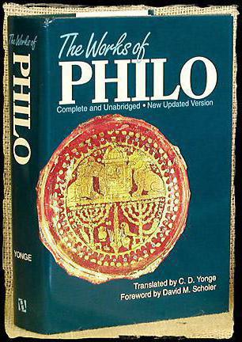
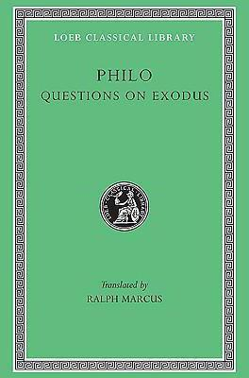
Филон Александрийский
Согласно философии Филона Александрийского (I в. н.э.) «Бог— высшее существо, стоящее вне времени и пространства, трансцендентальное миру (находящееся за пределами мира)».
Контакт Бога с миром происходит через посредника. В христианстве им становится Иисус Христос, принявший жертвенную смерть за грехи человеческие во имя спасения.

Slide 7
Луций Анней Сенека
Римский философ, поэт (I в. н.э.), представитель стоицизма, разрабатывал христианскую систему нравственных ценностей, проповедь аскетизма.
Этика стоиков требовала от человека: — бесстрастия, — моральной стойкости, — твердое следование по пути чести и долга, — презрение к потребностям повседневной жизни.

Slide 8
Учение Иисуса Христа
Иисус Христос – Сын Божий, Бог, явившийся во плоти, взявший на Себя грех человека, Своей жертвенной смертью сделавший возможным его спасение.
В Новом Завете Иисус Христос именуется Христом, или Мессией .
Иисус — это сокращенная греческая форма древнееврейского/арамейского имени (Иешу́а), что означает "Яхве есть спасение.
Христос (Χριστός греч.) — это перевод на греческий арамейского слова "мешийа" (мессия, т.е. "помазанник").

Slide 9
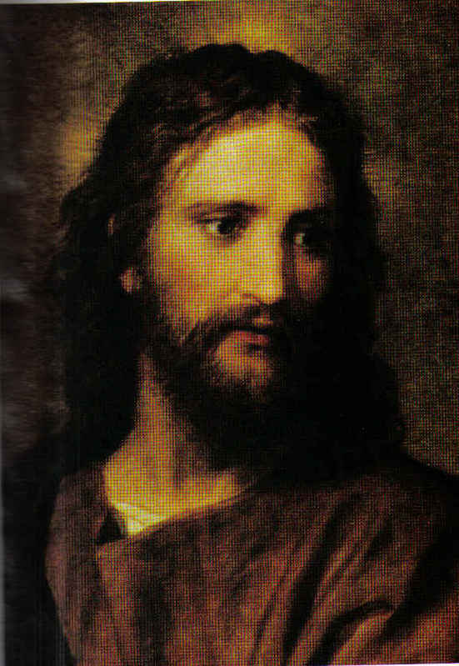
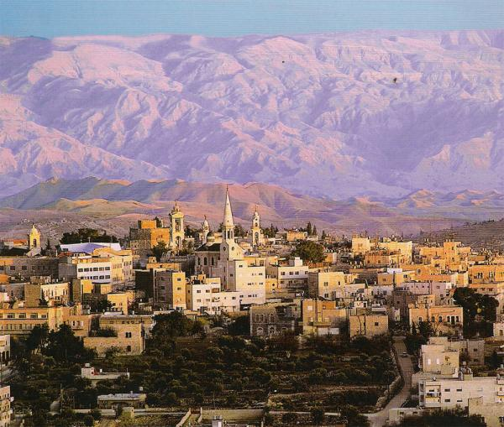
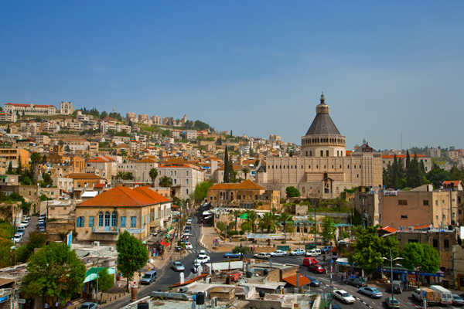
Учение Иисуса Христа
Родился в семье плотника Иосифа, потомка легендарного царя Давида.
Год его рождения с точностью не известен: по наиболее достоверной версии, он родился в царствование Августа где-то за 4 года до начала нашей эры.
Место появления на свет- город Вифлеем.
Место проживания-город Назарет в Галилее.
Иисус Христос- основатель одной из крупнейших религий мира-христианства.

Slide 10
Учение Иисуса Христа
Современник Христа, пророк Иоанн, названный Предтечей и Крестителем, пылко и убежденно говорил о том, что Мессия уже появился в мире
Когда на берегу среди других людей появился Иисус, Иоанн сразу же признал в Нем Помазанника Божьего.
Он крестил Его водою из Иордана, а слетевший с небес белый голубь символизировал крещение Святым Духом.
Так впоследствии родилось и стало краеугольным камнем христианской церкви понятие Троицы: Бог-Отец, — Сын Божий и — Святой дух.

Slide 11
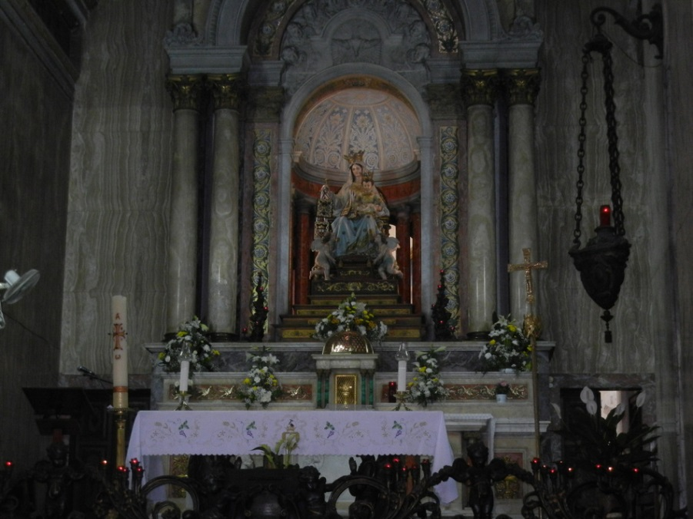
Учение Иисуса Христа
По евангельскому преданию Он был рожден земной женщиной Марией, обрученной к тому времени с плотником Иосифом, уже имевшим детей от умершей первой жены.

Slide 12
Учение Иисуса Христа
После крещения Иисус, по традиции, принятой всеми, посвящавшими себя Богу, ушел в пустыню — для испытания духа и плоти.
Там, по евангелиям, его искушал сатана. Он предложил Мессии покорить мир тремя способами: привлечь народ обещаниями земных благ, завоевать народы оружием или же прибегнуть к чудесам.
Что касается первого искушения, то Иисус ответил словами, что не хлебом единым сыт человек; отверг и второе, заявив, что служит не золоту, а Господу; чудеса же отверг как средство чисто внешнее, неблизкое к истинной вере.

Slide 13
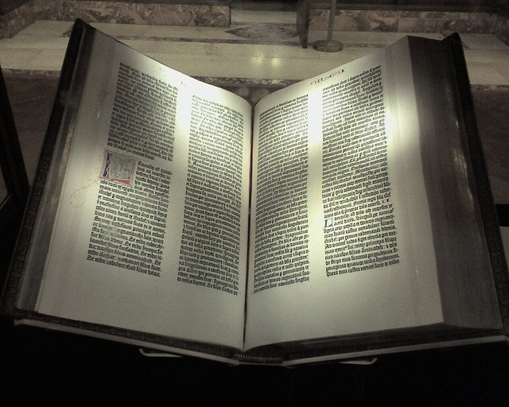
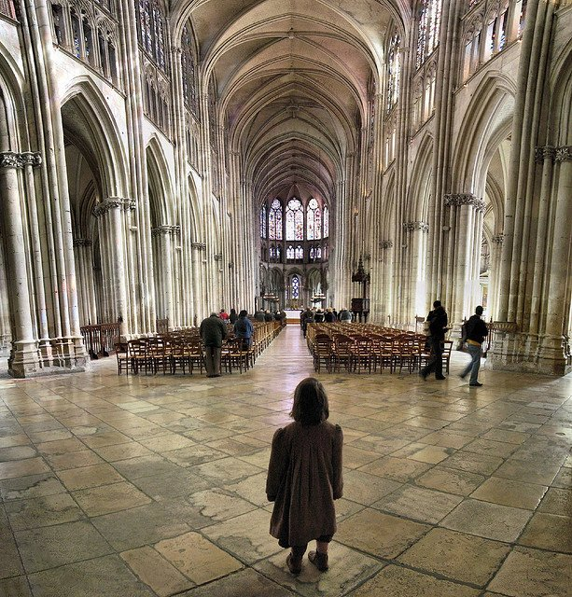
Учение Иисуса Христа
Христианство — мировая религия,
которая основана на жизни и
учении Иисуса Христа, описанных
в Новом Завете Библии.
Коренная черта христианства — любовь к человеку и добровольное, вплоть до мученической смерти, страдание за людей.
Образ страдающего Бога, искупающего своей кровью грехи человечества, уникален в человеческой культуре.

Slide 14
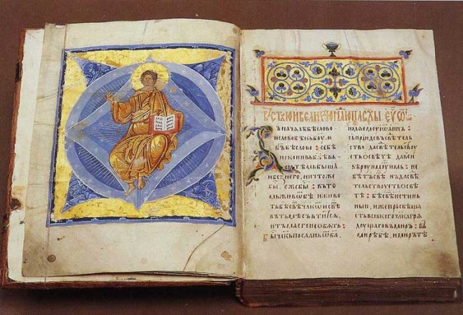
Учение Иисуса Христа
Ева́нгелие— книга или собрание книг, в каждой из которых рассказывается о божественной природе, учении и земной жизни Иисуса Христа: рождении, чудесах, крестной смерти, воскресении и вознесении.

Slide 15
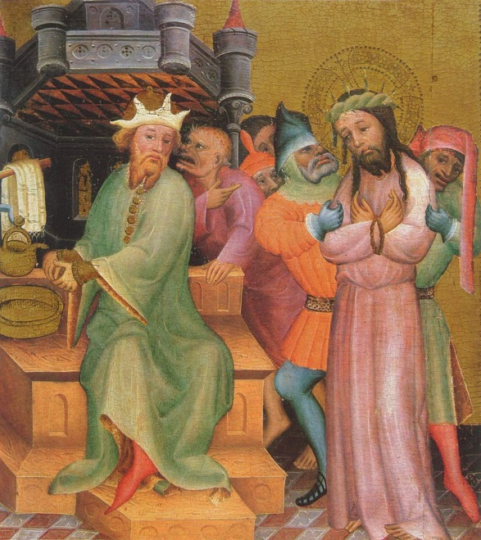
Учение Иисуса Христа
Иисус не спасает себя с помощью чудес ни в Гефсиманском саду, когда за Ним пришли стражники, ни на суде у Пилата, ни во время казни на Голгофе. Будучи, по евангелиям, Сыном Божьим, он идет на муки ради того, чтобы своей смертью на Кресте искупить грехи людей. В этом и заключается великий всечеловеческий подвиг Иисуса Христа.
молитва Иисуса Христа в Гефсиманском саду
Суд Пилата

Slide 16
Учение Иисуса Христа
Основные положения христианского вероучения (догматы) сформулированы в Библии и в постановлениях христианских вселенских соборов, в символах веры.
Символ веры — краткий свод главных догматов. Символ веры не требует доказательств, читается как молитва. В христианстве их 12.
Согласно символу веры христиане обязаны верить в единого Бога, выступающего в трех лицах: бога-отца, бога-сына и бога-духа святого (святая троица).

Slide 17
Учение Иисуса Христа
Наиболее важные элементы христианской обрядности называются таинствами. К их числу относятся: крещение, миропомазание, евхаристия, покаяние, брак, священство, елеосвящение.
Главным христианским богослужением является литургия
Важную роль играет в христианстве культ креста.
Значительное место отводится праздникам. К главным христианским праздникам относятся: Пасха, Троица, Рождество Христово и ряд других.

Slide 18
Тертуллиан и Августин
Тертуллиан (около 160—230 гг.)— уроженец Карфагена, прославленный римский адвокат.
Тертуллиан первый из «отцов церкви» резко, в принципе отделил знание, философию от веры, от религии.
Тертуллиан утверждает: «верю, потому что абсурдно».

Slide 19
Тертуллиан и Августин
«Тот, кому мы поклоняемся, есть единый бог, который своим словом, премудростью и всемогуществом извлек из ничтожества мир со стихиями, сотворил тела и духов для умножения своего величия. Бог невидим, хотя и является повсеместно; неосязаем, хотя благостию своею и начертал в нас образ свой; непостижим, хотя человеческий разум и познает его, Это самое и доказывает его существование и величие». Тертуллиан

Slide 20
Тертуллиан и Августин
Августин (354—430 гг.). Крупнейший «отец церкви», один из наиболее почитаемых официальной католической церковью,
Августин, прозванный «блаженным»
Важнейшие из его работ — «О бессмертии души», «О свободе воли», «О христианской науке», «Исповедь», «О граде божьем».
Августин Блаженный: 1. Сформулировал доказательства Бога через существование сверхсовершенного существа. 2. Разработал учение о божественной благодати и божественном предопределении. 3. В трактате «О граде божьем» выдвинул идею о праве церкви на принуждение в делах веры.

Slide 21
Тертуллиан и Августин
Идеи Августина: 1. О сущности Бога. 2. О природе.
3. О воле и разуме человека.
4. О времени и памяти.
5. О грешниках и праведниках.

Slide 22
Фома Аквинский
Итальянский философ богослов, был монахом доминиканского ордена.
Годы жизни: (1225/26—1274).

Slide 23
Фома Аквинский
«Бог есть первопричина всех вещей как их образец. Для продуцирования какой-либо вещи необходим образец, т.е. продукт должен следовать определенной форме. Мастер продуцирует в материи определенную форму в соответствии с наблюдаемым им образцом, будь то внешний созерцаемый им образец или же такой, который зачат в недрах его ума. Все природные порождения следуют определенным формам. Бог есть первичный образец всего».

Slide 24
Ибн-Сина
Абу-Али Ибн-Сина (в европейской транскрипции Авиценна) родился в 980 г. в Средней Азии, близ Бухары, он был философом и политиком, врачом и поэтом. Умер он в 1037 г.
Авиценной написано более 100 книг.
Главным философским произведением Авиценны была энциклопедическая «Книга выздоровления» в 18 частях, разделяющаяся на логику, физику, математику и метафизику.
Его называли «князем философов» и «князем врачей».

Slide 25
Философские и космологические учения Николая Кузанского и Джордано Бруно
В эпоху Возрождения философия вновь обращается к изучению природы. Это обусловлено развитием производства и науки. Изобретения книгопечатания, компаса, самопрялки, парохода, доменно-металлургического процесса, возобновление интереса к астрономии, физике, анатомии, физиологии, развитие экспериментального естествознания — все это расширяло человеческий кругозор, укрепляло власть человека над природой. Изменяется средневековая картина мира.
Философия в эпоху Возрождения воспринималась, прежде всего, как натурфилософия, философия природы. Происходит возврат к идеям платонизма. Взаимоотношения Бога и мира утрачивают откровенно теистический характер. На смену теизму приходит пантеизм («Бог во всем»). Христианский Бог здесь утрачивает трансцендентный, надприродный характер, он как бы сливается с природой, а последняя тем самым обожествляется.

Slide 26
Николай Кузанский
Николай Кузанский является крупнейшим европейским мыслителем XV века, родоначальником итальянской натурфилософии. Его философская мысль способствовала переходу от философии средневековья к философии Возрождения: последний схоласт и первый гуманист, рационалист и мистик, богослов и теоретик математического естествознания.
(1401—1464 гг.).
Центральным пунктом философии Николая Кузанского является учение о совпадении противоположностей — абсолютного максимума и абсолютного минимума.

Slide 27
Николай Кузанский
Бог, с точки зрения итальянского философа, — это «бесконечный максимум», а бесконечный мир, Вселенная — это «ограниченный максимум». Ограниченный максимум произошел от абсолютного максимума не вследствие сверхъестественного творения, а посредством ограничения, поскольку все конечные или ограниченные вещи находят свое место где-то между абсолютным максимумом и абсолютным минимумом.

Slide 28
Джордано Бруно
Джордано Бруно – великий ученый, философ, поэт.
Единство и бесконечность мира, его несотворимость и неуничтожимость — таковы исходные посылки философии итальянского мыслителя.

Slide 29
Домашнее задание
Объясните понятия: тотемизм, фетишизм, анимизм, таинство, догмат, теология, монотеизм, атеизм, демиург, логос, клерикализм, миссионерство, секуляризация, религиозная вера, теософия, схоластика, креационизм, пантеизм, гуманизм, антропоцентризм.

Slide 30
Темы рефератов и докладов:
1. Источники возникновения раннего христианства. 2. Библия. Ветхий и Новый Завет. Сравнительный анализ. 3. Божественное и человеческое в личности Христа. 4. Католицизм и православие. Сравнительный анализ. 5. Нагорная проповедь Христа. 6. Исторический путь православия в России. 7. Данте и философия раннего Возрождения. 8. Читая «Божественную комедию». 9. Философия и поэзия любви в эпоху Возрождения. 10. Коперник. Бруно. Галилей. Создание нового мировоззрения. 11. Леонардо — гений эпохи Возрождения.

Slide 31
Литература:
1. Антология мировой философии. В 4 т. Т. 1. 4.2. — М., 1969—1972. 2. Августин. Исповедь. — М„ 1991. 3. Проблема человека в средневековой философии. Возрождение//Человек. — М., 1991. 4. Августин. Фома Аквинский. М. Монтень.//Мир философии. Ч. П. — М., 1991. Введение в философию, В 2 ч. Ч. 1, — М., 1989. 5. Баткин Л. М. Итальянские гуманисты: стиль жизни, стиль мышления. — М., 1978. 6. Горфункель А. X. Философия эпохи Возрождения. — М„ 1980. 7. Гуревич А. Я. Категории средневековой культуры. — М., 1972. История философии в кратком изложении. — М, 1991. 8. Соколов В. В. Европейская философия XV—XVII вв. — М., 1984. 9. Федосеев П. Н. Ибн-Сина — великий мыслитель и ученый энциклопедист. // Философские науки, 1981, № 5. 10. Чанышев А. Н. Курс лекций по древней и средневековой философии. — М. 1981.

Slide 32
Спасибо за внимание.
Презентацию подготовил
Преподаватель, Лесина Валерия Сергеевна

